Slide 1
Notes:
Programmet utvikles av Zetkin Foundation, startet av Vänsterpartiet Malmö. I tillegg til SV bruker flere andre organisasjoner programmet.

Slide 2
Ring Ring
1. Hvorfor ringer vi? 2. Slik fungerer ringeverktøyet 3. Slik snakker du i telefon

Slide 3
Zetkin – en plattform for organisering
Digitalt verktøy utviklet av Vänsterpartiet i Malmö Senker terskelen for å bli aktiv Effektiviserer organisering og mobilisering Datamaskin, telefon, pad Ringing er en av mange funksjoner

Slide 4
Zetkin hjelper organisasjonen med
Snakke mer med medlemmene
Aktivisere medlemmene

Slide 5
1.
Hvorfor ringer vi?

Slide 6
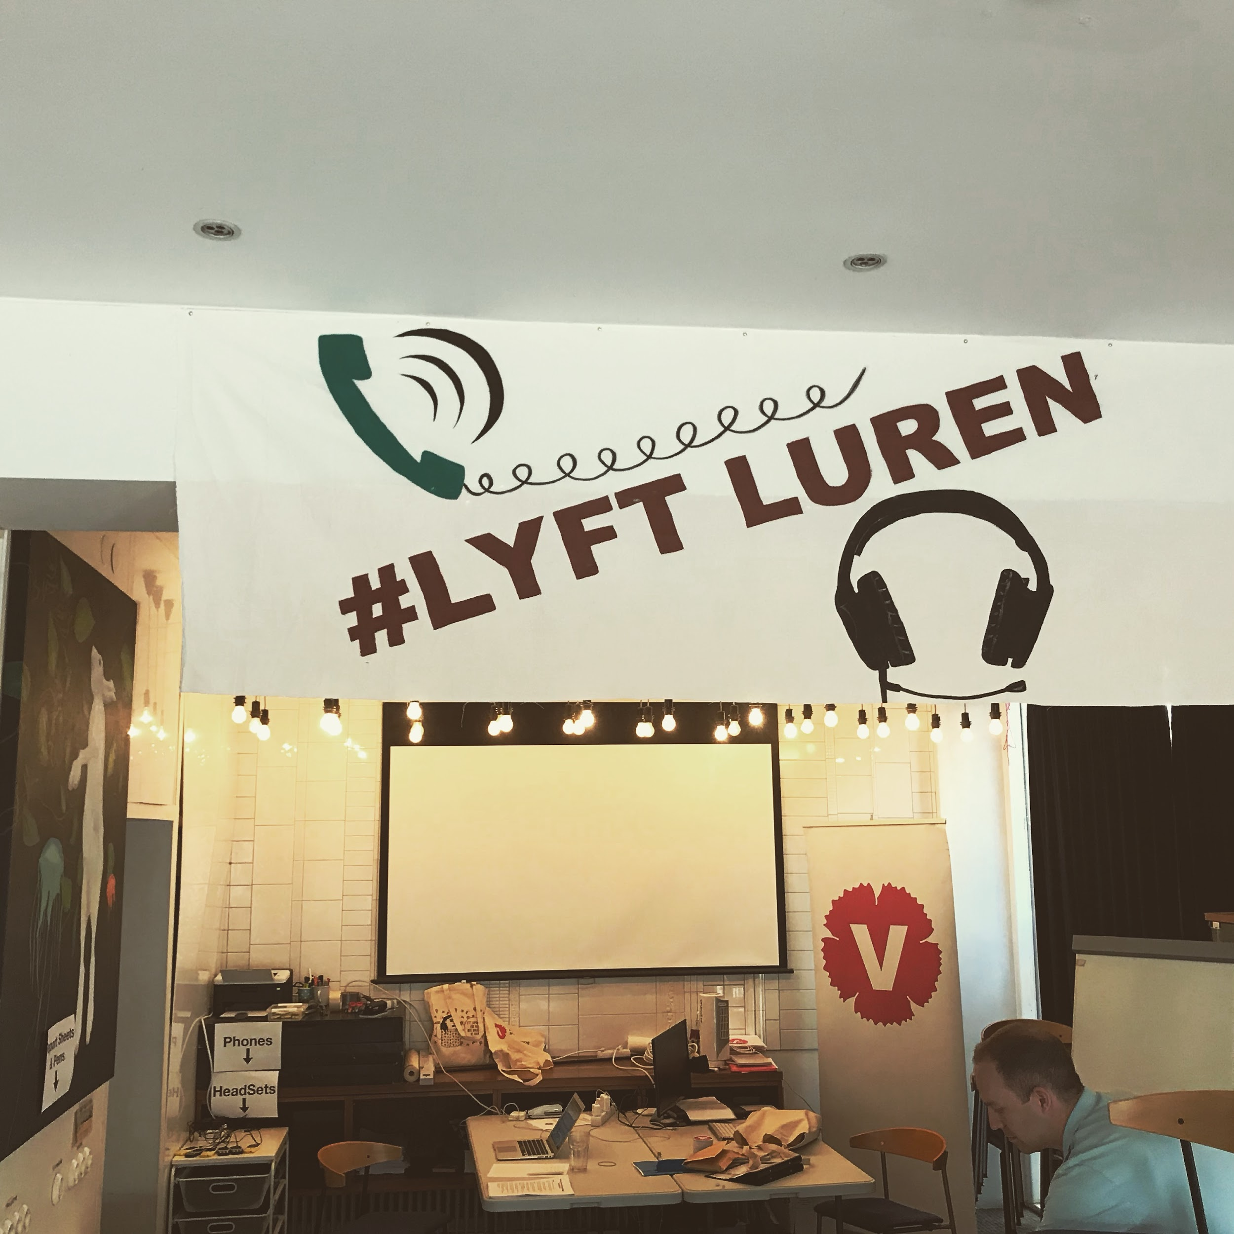
Lokallagene ringer alle sine medlemmer for å mobilisere til verdens miljødag, bli flere aktive i valgkampen, og få kartlagt medlemmene.
Mål: Få 25-40% til å besvare valgkampundersøkelsen

Slide 7
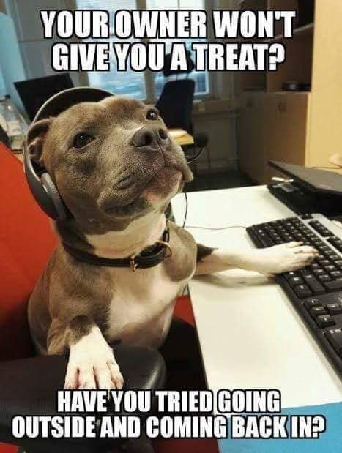
Hvorfor ringe?
Nå flere medlemmer
Skape relasjoner
Motivere til aktivitet
Mobilisere til aksjoner
Samle svar på spørreundersøkelsen

Slide 8
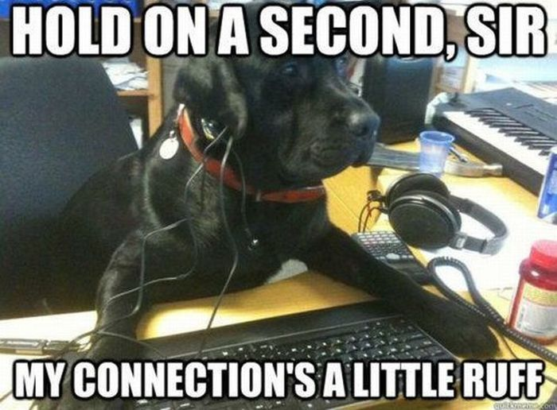
Når ringer vi?
For å holde kontakt
Samle inn svar på spørreundersøkelse og mobilisere til kampanjer
Ringe velgere

Slide 9
Fem ulike medlemsgrupper
Hvordan aktiverer vi flere?
Kjernen – det er dere
De ofte aktive– dere kjenner dem
De sporadisk aktive – hvem er de?
De potensielt aktive
Støttemedlemmer –ikke aktive ennå
Notes:
Ringing handler om å nå fram til og aktivere de som ikke er aktive i dag.

Slide 10
En ringetime gir flere aktivisttimer
Notes:
Å ringe for å mobilisere er IKKE en ekstra oppgave som lokallaget må gjøre i tillegg til alt annet. Det er en investering som skaffer mer arbeidskraft til å få gjort alt det andre.

Slide 11
2.
Ringeverktøyet

Slide 12
Zetkins ringeverktøy
Vi ringer til riktige personer
Vi slipper å holde styr på ringelistene
Vi ringer ikke samme person to ganger
Egentlig bare en bedre versjon av notatblokk og snurretelefon
Notes:
Legg vekt på at det ikke er noe rart eller spesielt med Zetkin. Det er bare en kraftigere versjon av å ha et delt regneark der man markerer hvem som er oppringt. Krever litt jobb å lære og så sparer det mye tid.

Slide 13
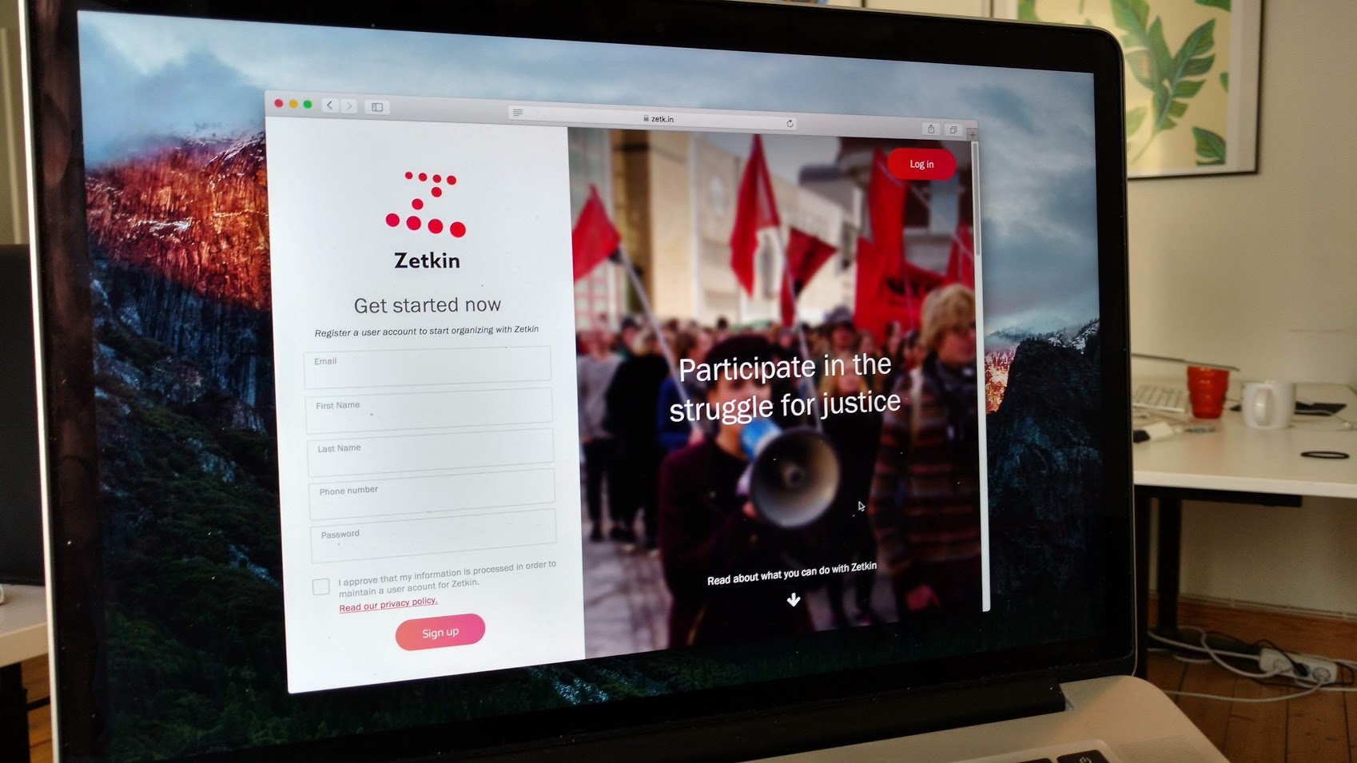
Første gangen du skal ringe
Gå til zetk.in hvis du ikke har en bruker fra før
Registrer deg og vent på epost
Klikk på lenken for å bekrefte epost
Koble til organisasjoner
Har du bruker fra før logger du bare inn

Slide 14
Nå ser vi litt i Zetkin
Notes:
Vis fram alle funksjonene i ringeverktøyet. Gå gjennom det som om man gjør en telefonsamtale.

Slide 15
3.
Telefonsamtalen

Slide 16
Reservasjoner mot å ringe?
Synes det er skummelt å ringe
Gjennomfør noen testsamtaler i gruppen som skal ringe. Bruk manus. Hvis man er redd for å bli spurt om noe man ikke kan svare på - Øv på akkurat det!
Har ikke råd til å bruke egen telefon
Kan lokallaget betale for tellerskrittene som brukes i ringerunde? Det er som regel ikke dyrt
Vanskelig å ringe folk man kjenner
Ha åpenhet om dette før dere begynner å ringe, det er ikke uvanlig å kjenne noen i lokallaget.
I Zetkin kan man hoppe over nummer som kommer på skjermen, og ringe neste person i listen
Liker ikke å ta kontakt, føler det er påtrengende
Ingen skal måtte snakke med oss som ikke vil eller kan, men de aller fleste setter stor pris på å bli kontaktet av lokallaget. Da føler man seg sett og verdsatt som medlem!
Notes:
Generelt: Snakk de tingene folk synes er ubehagelig eller gruer seg litt til. Finn løsninger på de tingene som kommer opp - det finner man sammen! Dette er med på å skape trygghet og fellesskap før ringerunden.
Selvfølgelig skal ingen som virkelig hater å ringe bli presset til å gjennomføre samtaler, det blir ikke bra for noen

Slide 17
Reservasjoner mot å ringe?
Synes det er skummelt å ringe
Øvelse, demonstrasjon.
Har ikke råd til å bruke egen telefon
Få refusjon eller lån telefon.
Vanskelig å ringe folk man kjenner
Hopp over dem i Zetkin
Liker ikke å ta kontakt, føler det er påtrengende
De fleste setter pris på kontakten.
Vil de ikke snakke med lokallaget?
Marker samtalen så de kan reserveres mot mer kommunikasjon.
Notes:
Poenget med å ringe medlemmer er å komme I kontakt med de som ikke er aktive, men som faktisk har lyst til å bli det. Motiver de som er aktuelle, men det er ikke nødvendig å oppføre seg som en telefonabonementselger ovenfor folk som faktisk bare ønsker å være passive støttemedlemmer. Fall tilbake til service hvis folk syns noe er et problem.

Slide 18
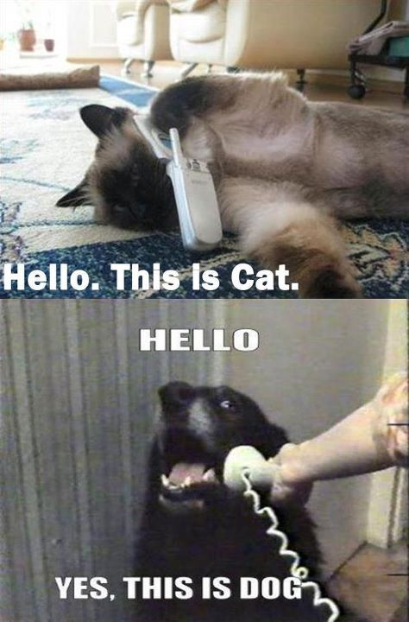
Hva sier vi?
Presentasjon med fornavn og som aktiv i SV (+lokallag)
Spørsmål: Vi gjennomfører en valgkampundersøkelse, kan jeg stille deg spørsmålene nå?
Snakk om hvorfor kampanjen er viktig
Finn din egen stil og husk på hvorfor du selv er aktiv og hvorfor du tenker det er viktig at andre og er det
Notes:
Viktig å komme på bølgelengde med den man ringer, altså snakke som lokallagsmedlem til lokallagsmedlem. Fyll ut undersøkelsen over telefon, motiver den du ringer, de er viktige.

Slide 19
Nyttig å tenke på
Bruk sjansen til å fortelle hva som foregår i lokallaget for tiden, inviter til aktiviteter.
Lytt, men driv samtalen framover når det er nødvendig. Bygg relasjon.
Fylle ut undersøkelsen selv? Det kan folk, men vi vil helst ta det over telefon med en gang. Send lenke på SMS etter samtalen.
Alltid service! Adresseendring, kontaktopplysninger, kontingent etc.
Notes:
Bygg relasjon, bygg relasjon, bygg relasjon. Husk å få svar på undersøkelsen. Har medlemmet behov for noe, da flagger du samtalen sånn at de kan få hjelp.

Slide 20
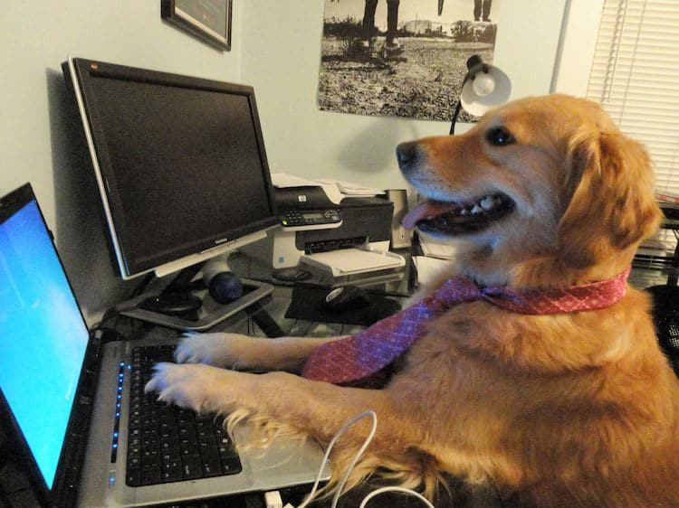
Fylle ut undersøkelsen selv?
Be dem gjøre det så raskt som mulig. I kveld senest
Send en lenke til undersøkelsen på SMS med en gang du legger på.
Fyll inn i ringerunderøkelsen at personen skal gjøre det selv.
Følg opp de som ikke har gjort det. Ring tilbake og fyll ut undersøkelsen for dem.
Notes:
Folk er ikke så gode til å fylle ut undersøkelsen selv, det er nettopp derfor vi bruker tid på å ringe. Dette er ikke latskap, det er bare sånn det dessverre er.

Slide 21
Øk hastigheten – ring mange nummer
25-30% svarer når vi ringer.
Slå mange nummer!
Det er antall forsøkte samtaler i timen som bestemmer hvor mange vi når.
Notes:
Dette er dessverre akkurat som på et sjelløst callcenter som selger strømabonement. Det må ringes mye for å få resultater. Heldigvis er det ikke et krav fra partiet at noen skal gjøre det fra 0800 til 1600

Slide 22
Samtaleteknikk
Alltid hyggelig!
Snakk sakte og tydelig, alle snakker fortere enn de tror.
Lyden er alt, i motsetning til samtaler ansikt til ansikt.
Kroppspråk er likevel ikke bortkastet.
Ikke vær en robot.
Notes:
Det kan ofte være lurt å oppføre seg mest mulig som man gjør i samtaler ansikt til ansikt, da varierer man stemmen mer naturlig.

Slide 23
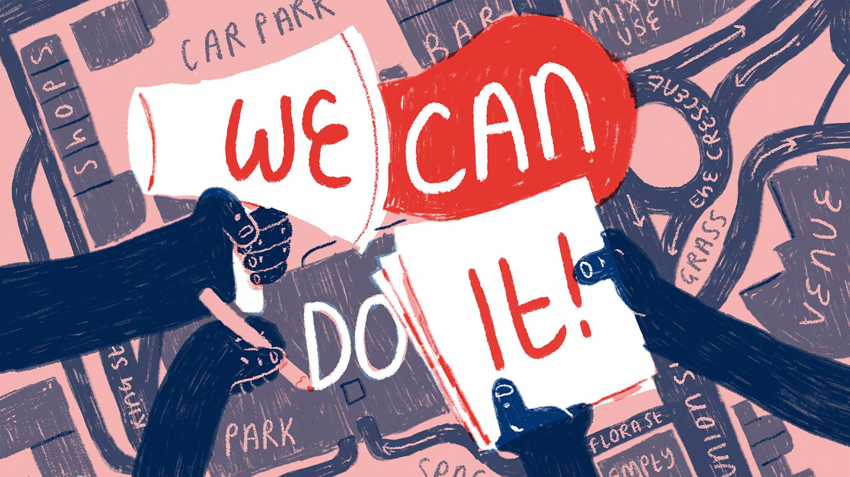
Ringe sammen
Det er mye morsommere!
Mindre skummelt
Unnskyldning for å treffe kameratene
Ringeleder er der
Lær av hverandre, vi skaper en bedre kollektiv innsats
Det gir resultater

Slide 24
Ressurser for ringere
Zetkinmanualen
Håndbok for ringere
Filmer
Ringeledere

